Slide 1

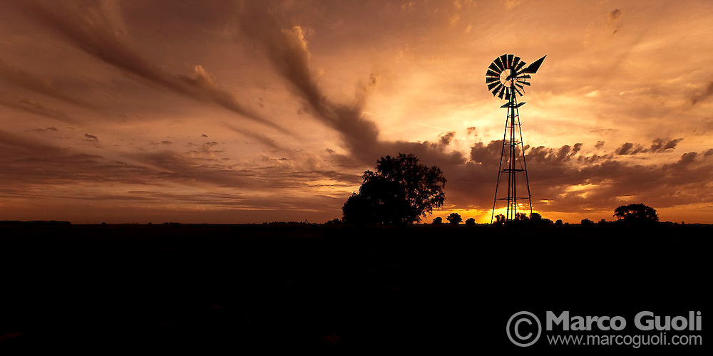




BIENVENIDOS!
Esta noche sos la semilla que siembra futuro
VI Cena Solidaria

Slide 2
10 Proyectos
de huerta!
VI Cena Solidaria

Slide 3
350 PREMIOS
¡Todos los números tienen premio!
VI Cena Solidaria

Slide 4




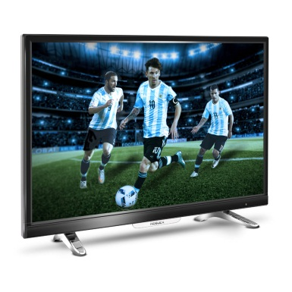

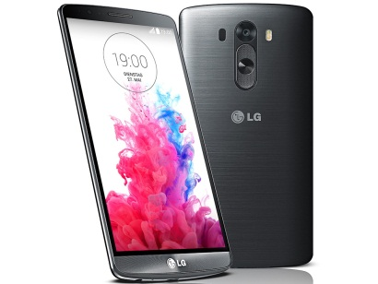





VI cena Solidaria
SORTEOS!
VI Cena Solidaria
¡Participa del sorteo y ganate uno de estos increíbles premios!
CALEFACTOR DIGITAL CLEVER
LG G3 (BRIGHSTAR)
TV LED 32´ HD (NOBLEX)
COLGANTE DE ORO Y PLATA (SWAROSKI)
1 x $200
2 x $300

Slide 5
SORTEOS!
VI Cena Solidaria
¡ALGUNOS DE NUESTROS PREMIOS!
  Entradas para:
  Temaiken, Fuerza bruta y Teatro Ciego.
  Productos Tuppeware y Loreal
  Vinos de Catena Zapata, Salentein y Chandon
  Productos La Toscana, Zuelo y Molinos
  Cenas en reconocidos restaurantes
  Estadías en grandes hoteles

Slide 6
SORTEOS!
VI cena Solidaria
  Y además, premios exclusivos:
  Una joya Swarosky
  Un celular LG G3 (Cortesía de Brighstar)
  Un set de baño Ferrum
  Dos calefactores digitales Clever

Slide 7
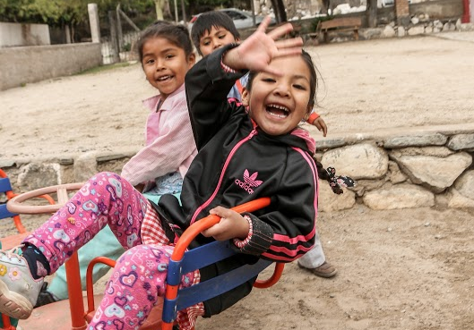
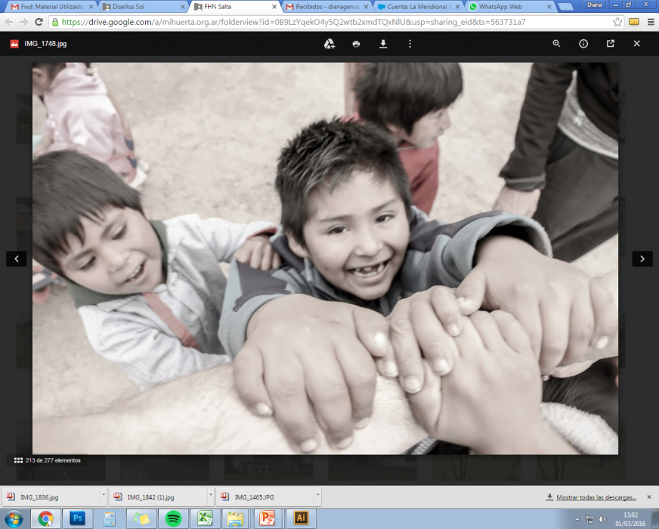
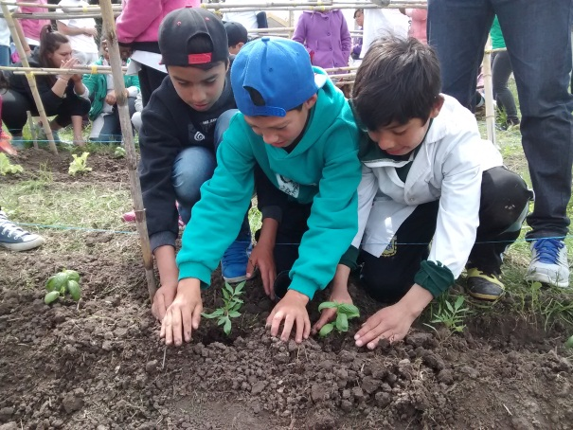
VI cena Solidaria
¡SUMATE A NUESTRO PEDIDO DE LA NOCHE!

Slide 8
VI cena Solidaria
¡AHORA ES
EL MOMENTO!

Slide 9
VI cena Solidaria
¡HACÉ TU DONACIÓN Y LO LOGRAREMOS JUNTOS!

Slide 10



Seguimos sembrando futuro
Esta noche es posible gracias al apoyo de
VI Cena Solidaria

Slide 11







Seguimos sembrando futuro
Esta noche es posible gracias al apoyo de
2B Digital
Audio, sonido y video
VI Cena Solidaria

Slide 12















Seguimos sembrando futuro
VI Cena Solidaria

Slide 13














Seguimos sembrando futuro
VI Cena Solidaria

Slide 14















Seguimos sembrando futuro
VI Cena Solidaria

Slide 15
















Seguimos sembrando futuro
VI Cena Solidaria

Slide 16
Ya alcanzamos el objetivo de 7 nuevas huertas
¡Sólo nos faltan 3!
VI Cena Solidaria

Slide 17
¡10 nuevos proyectos de huerta conseguidos!
¡GRACIAS POR LOS NIÑOS!
VI Cena Solidaria

Slide 18



Encontranos en las redes
Fundación Huerta Niño
@Sembrafuturo
Huerta Niño
www.mihuerta.org.ar
VI Cena Solidaria

Slide 19
¡Sigamos sembrando el futuro de miles de niños!
VI Cena Solidaria

Slide 20
¡GRACIAS POR SEGUIR
SEMBRANDO FUTURO!
VI Cena Solidaria

Slide 21
¡MUCHAS GRACIAS!
Esta noche fuiste la semilla que sembró futuro
VI Cena Solidaria

